Slide 1
粲偶素到双光子衰变宽度的计算
西安工业大学
荔宁
2019.10.11
中国格点QCD发展战略研讨会
四川 成都 2019.10.10-10.13

Slide 2
计算背景
粲偶素系统在理解量子色动力学的基础方面发挥着重要的作用。由于粲偶素的能标处于中间区域，微扰与非微扰效应均会出现，所以粲偶素是理解量子色动力学的微扰和非微扰效应理想的研究对象。
近年来，粲偶素到双光子的衰变宽度已经引起了人们广泛的兴趣。
在微扰 QCD 中，可以通过粲偶素衰变到双光子的分支比得出强耦合参数。
在夸克模型和有效场论 NRQCD 中，双光子衰变宽度被认为是对非相对论近似修正的一个灵敏检验。
实验上，一方面可以在正负电子对撞机上通过双光子融合成重构的粲偶素这一过程得到衰变宽度。
另一方面也可以通过观测 对湮灭到粲偶素，然后粲偶素再衰变到双光子对得到衰变宽度。

Slide 3
计算背景
已有一些理论方法被用于研究各种粲偶素的辐射跃迁问题。理论上粲偶素的辐射跃迁过程同时涉及到电磁相互作用和强相互作用。前者可以微扰计算，而后者是涉及到强子矩阵元，是非微扰的。强子矩阵元这一部分可以使用 LQCD 来数值计算。
在 Dudek 的文章中，用 quenched 组态计算了粲偶素到双光子的衰变这一过程，我们的工作中使用的是 N_{f} = 2（u，d 夸克） Twisted Mass 组态进行了unquenched 计算，希望能在考虑了海夸克效应后，能得到更精细的结果。

Slide 4
理论介绍
基于已有的大量可用于描述光子的强子性质的实验数据，可以探讨这么一个问题：如何从量子色动力学―― (QCD) 来理解光子的强子性质。这是一个比较困难的问题。
原因在于光子不是 QCD 的一个本征态，一般用于计算强子矩阵元的标准 LQCD 方法并不适用。光子态的强子矩阵元是时间依赖的关联函数，而时间依赖的关联函数由闵氏空间转动到欧氏空间后很难处理。
虽然要计算光子态的强子矩阵元非常困难，但并不是无法可想。接下来讨论一个介子 M 到双光子的衰变问题，以及如何利用格点 QCD 得到这一过程的辐射跃迁矩阵元和形状因子。

Slide 5
理论介绍
在闵氏空间中，一个介子 M 衰变到双光子的辐射跃迁矩阵元可以通过 LSZ约化公式得到，
光子并不是 QCD 的本征态，所以我们不能利用格点 QCD 直接计算这个量。可是，可以对其进行光子-夸克耦合的微扰展开：

Slide 6
理论介绍
将光子场 Wick 收缩成光子传播子乘积，由此可得，
将上述的矩阵元表达式从闵氏空间解析延拓到欧氏空间。对两个末态光子的动量限制： ，M_{V} 是 QCD 中最轻的矢量介子。对 quenched 格点 QCD 来说，最轻的矢量介子是 J/Ψ；而本文的研究是在 unquenched 格点 QCD 下做的，所以，ρ 介子是最轻的矢量介子。

Slide 7
理论介绍
矩阵元的计算：
需要在格点上计算的矩阵元如下：
矩阵元与 以及 形状因关系：

Slide 8
理论介绍
由此可以得到形状因子与关联函数之间的关系：
需要在格点上计算如下的三点关联函数：
计算完三点关联函数后进行对 t_{i} 进行积分，再乘上相关系数就可以提取出形状因子F(Q₁²,Q₂²)， G(Q₁²,Q₂²) 的值。

Slide 9
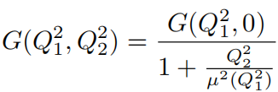
理论介绍
形状因子与四动量满足如下的关系：
实际拟合：
实际拟合：

Slide 10
理论介绍
算符构造：
构造关联函数：
对其进行对角化：
本征值：
算符：
应用变分得到的本征值计算粲偶素 和 的质量谱，同时应用构造的算符分别来计算粲偶素 和 三点关联函数（提取形状因子）。

Slide 11
数值模拟细节
采用的是ETMC生成的 N_{f}=2 的Twisted Mass组态
裸夸克参数m_{c}的确定:
对粲夸克质量参数进行内插，这里以 的质量为2980.3MeV（PDG的值）来确定粲夸克的质量参数。
粲夸克质量参数内插的结果:
m_{c}=0.2542 (L=24)
m_{c}=0.2018 (L=32)

Slide 12
数值模拟细节（质量的计算）
利用算符变分法求解 以及 的质量平台；从而找出最佳算符的组合系数。
物理基：
物理基：
Twisted 基：
Twisted 基：
n=1代表 ； n=2代表 ；
通过计算 的关联矩阵以及通过变分法得到本征值 和 ，可以拟合出粲偶素 和 的质量以及Z 因子的值。

Slide 13
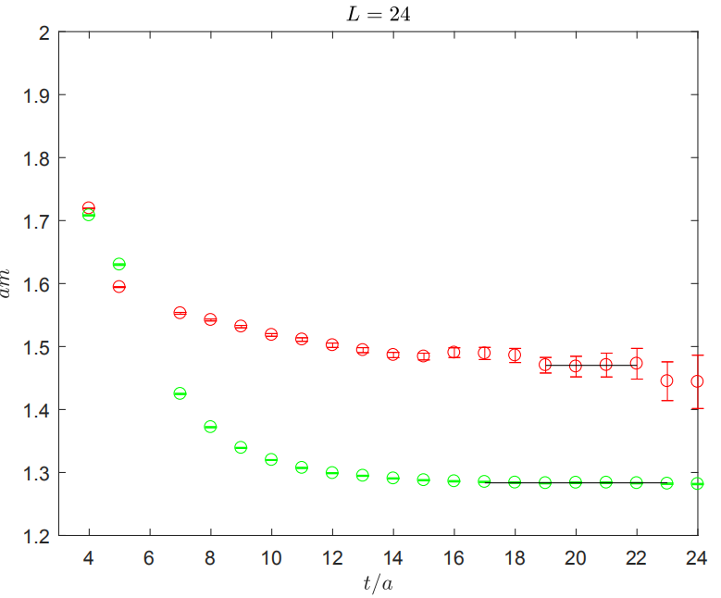
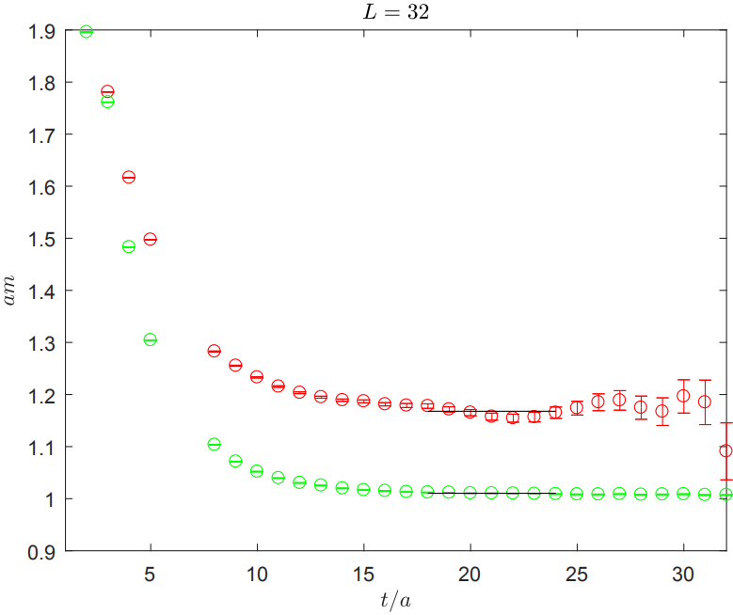
数值模拟细节（质量的计算）
 | （MeV） | （MeV）
组态 B₁ | 2979.4(8) | 3412.4(191) | 1.66(16) | 1.897(32)
组态 C₁ | 2975.3(7) | 3439.1(69) | 0.87771(96) | 1.1049(66)

Slide 14
数值模拟细节（形状因子的计算）
通过上述对关联矩阵进行变分可以得到本征矢，作为粲偶素 和
算符的组合系数，即：
Ens.B₁
Ens.B₁
Ens.C₁
Ens.C₁
为了检验上述的参数在格点上计算了两点关联函数，并提取质量和粲偶素的物理质量进行对比：
对于 来说用 替换

Slide 15
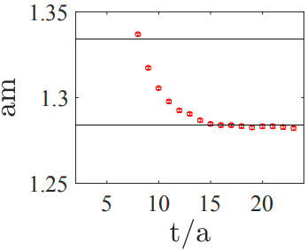
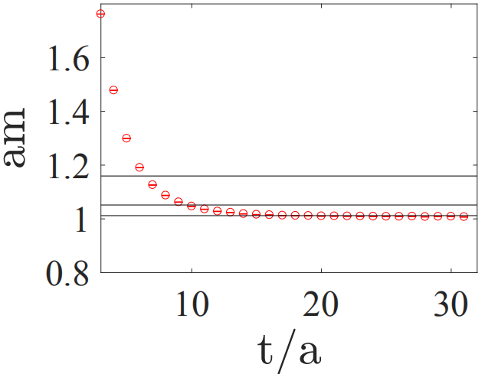
数值模拟细节（形状因子的计算）
Ens.B₁
Ens.C₁
介子组合系数的验证

Slide 16
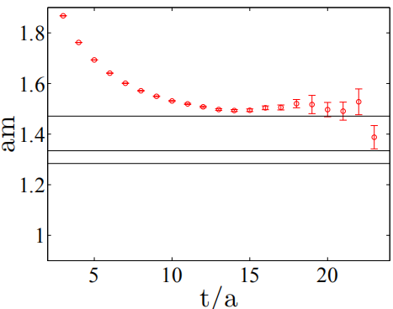
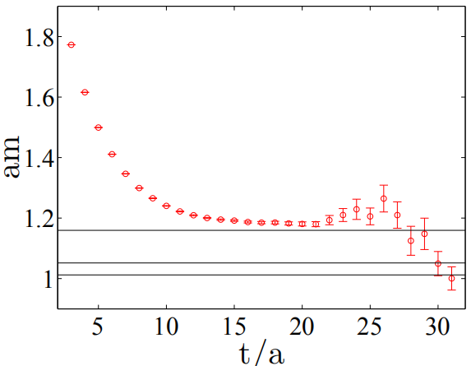
数值模拟细节（形状因子的计算）
Ens.B₁
Ens.C₁
介子组合系数的验证

Slide 17
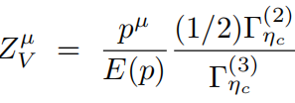
数值模拟细节（形状因子的计算）
在格点上计算三点关联函数：
对于 来说用 替换
三点关联函数中的电磁流采用的是局域电磁流：
需要计算重整化因子Z_{V}

Slide 18
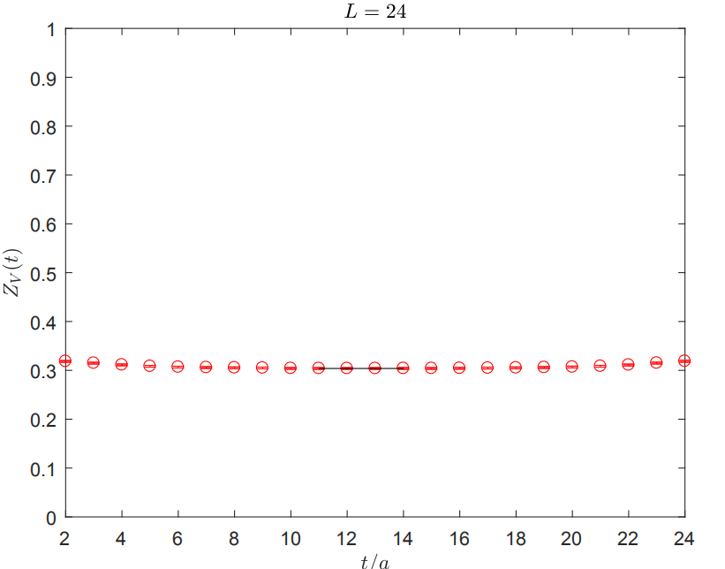
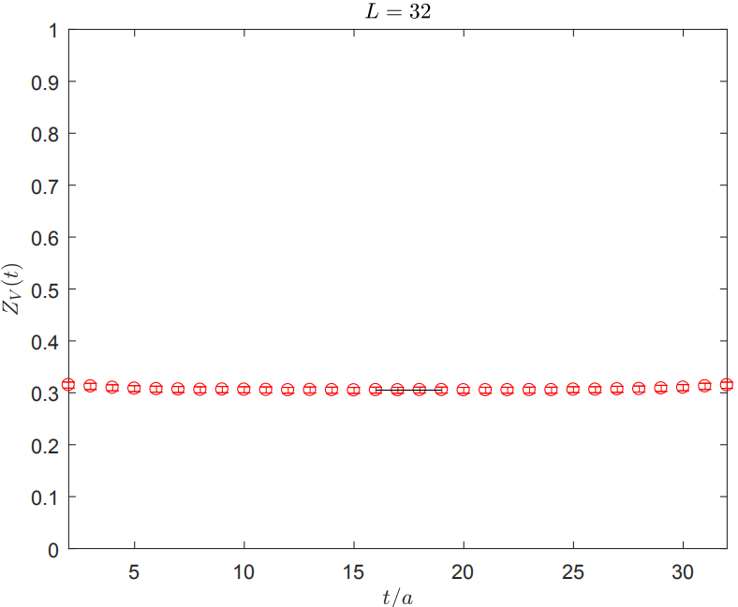
数值模拟细节（形状因子的计算）
Z_{V} = 0.30386(89)
Z_{V}=0.3050(29)

Slide 19
数值模拟细节（形状因子的计算）
实际数值计算中参数的设置
/ 的四动量：
光子的四动量分别是：
是手动设置的参数，通过其可以求解
需要注意的是

Slide 20
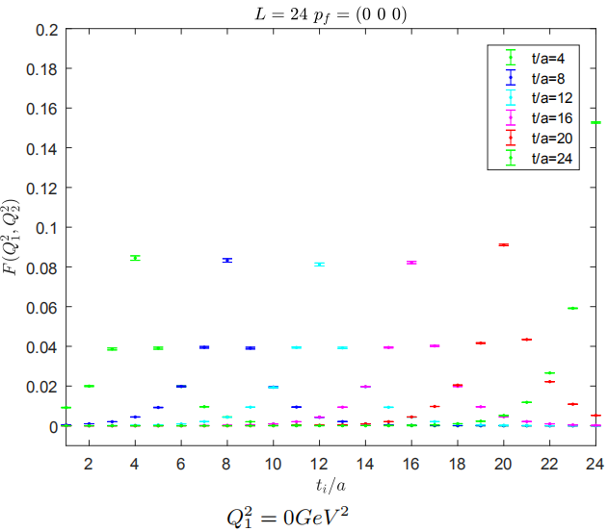
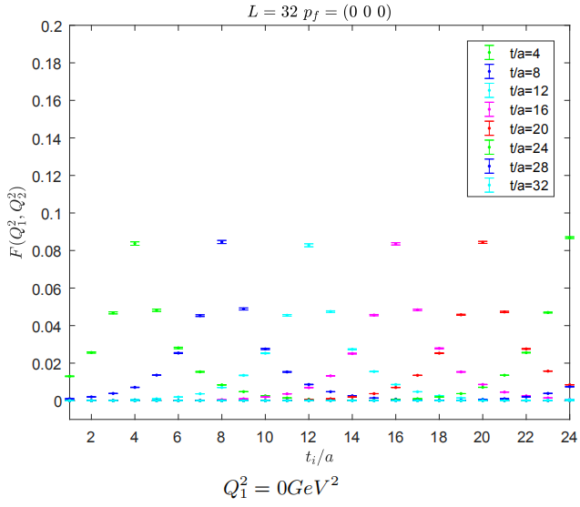
数值模拟细节（ 形状因子的计算）
未对时间片积分前的形状因子关于时间的平台图

Slide 21
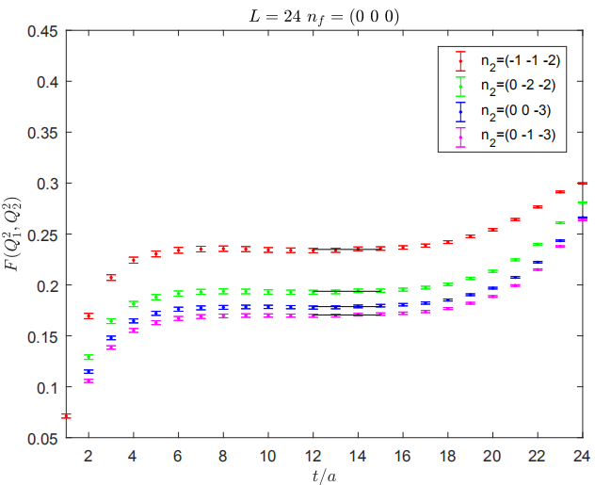
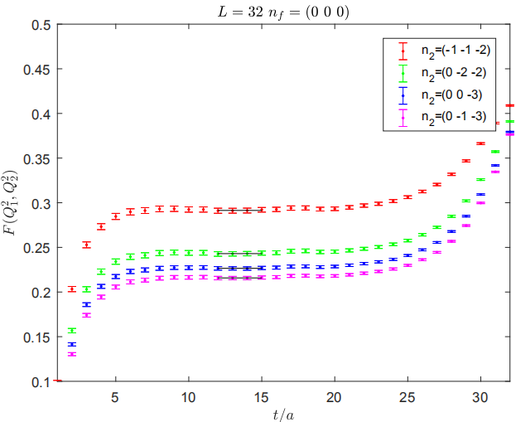
数值模拟细节（ 形状因子的计算）
形状因子关于时间的平台图

Slide 22
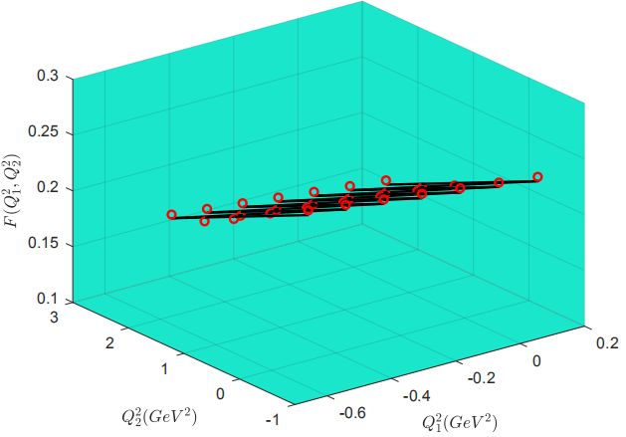
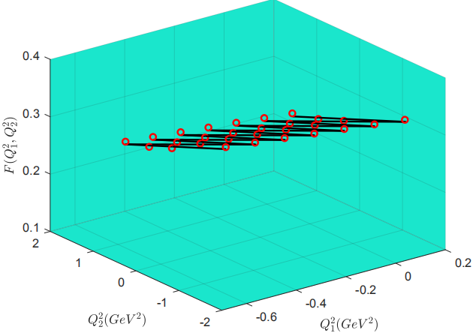
数值模拟细节（ 形状因子的计算）

Slide 23
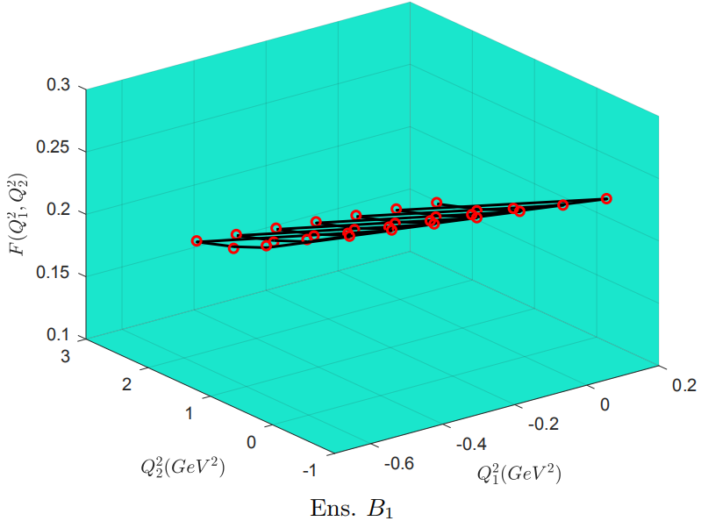
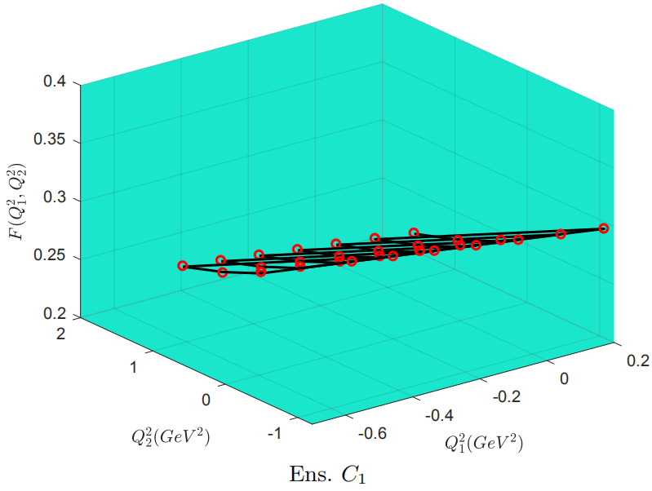
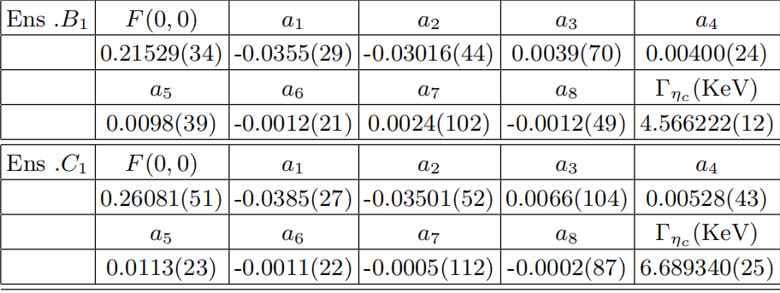
数值模拟细节（ 形状因子的计算）
chi^2/dof.=63.3/(28-9)
chi^2/dof.=10.1/(28-9)

Slide 24
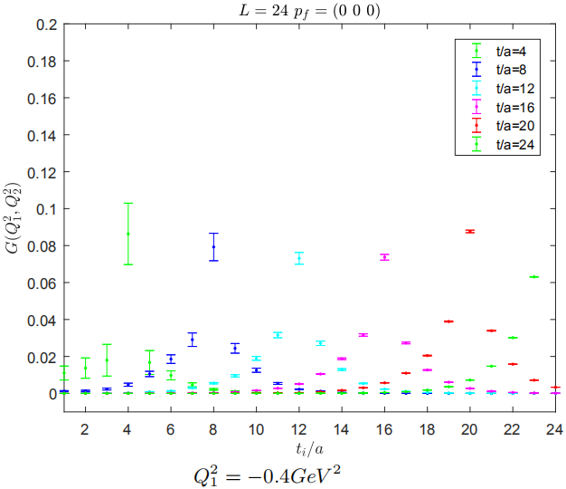
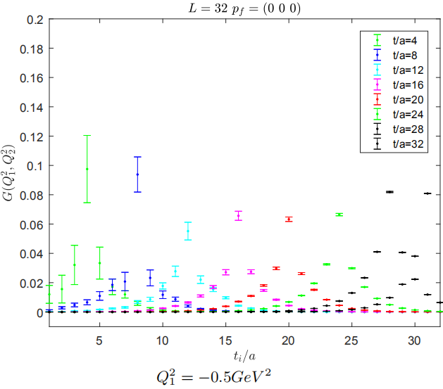
数值模拟细节（ 形状因子的计算）
未对时间片积分前的形状因子关于时间的平台图

Slide 25
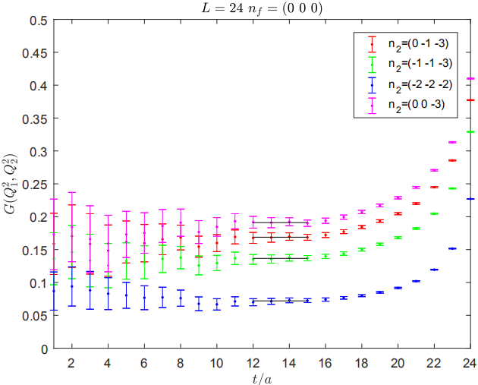
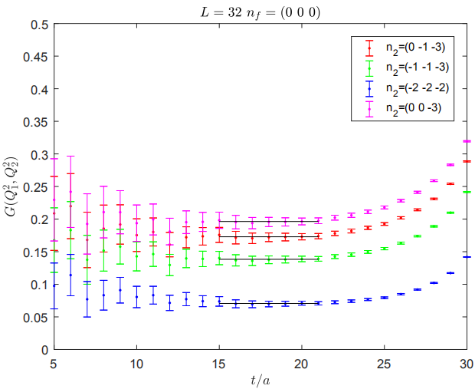
数值模拟细节（ 形状因子的计算）
形状因子关于时间的平台图

Slide 26
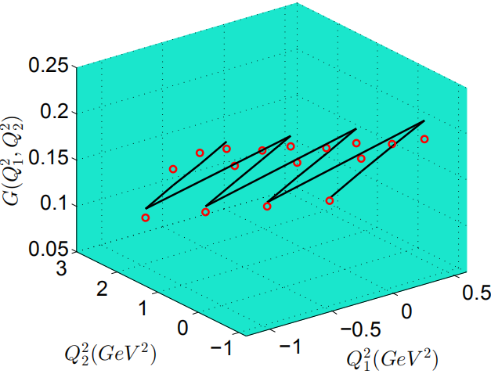
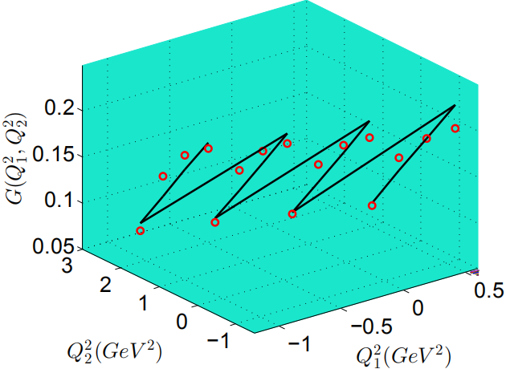
数值模拟细节（ 形状因子的计算）

Slide 27
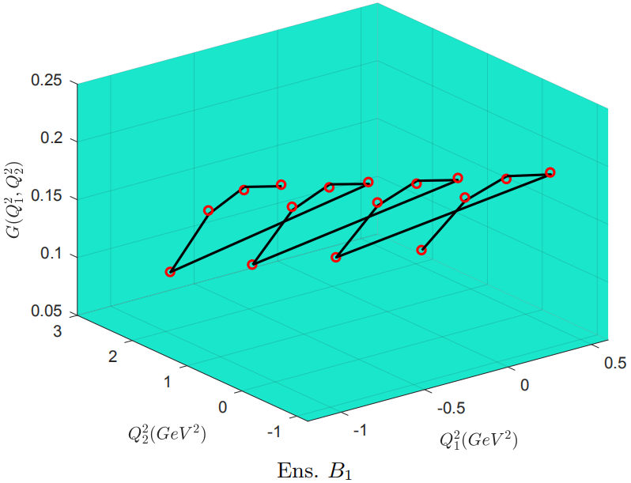
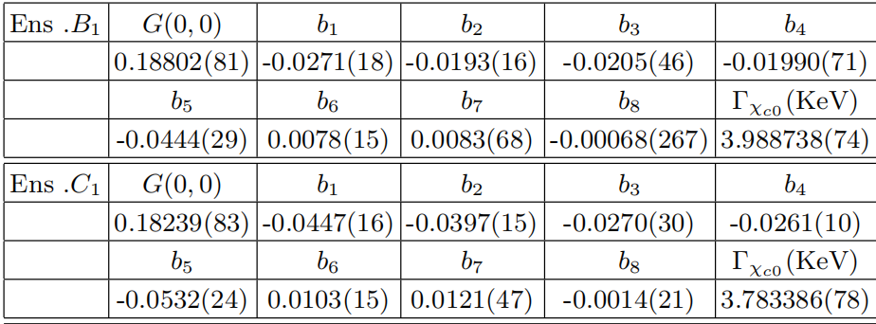
数值模拟细节（ 形状因子的计算）
chi^2/dof.=40.7/(16-9)
chi^2/dof.=39.9/(16-9)

Slide 28
总结
1、采用Nf=2的Twisted Mass组态计算了粲偶素 和 到双光子的衰变宽度。
2、计算中，采用了算符变分法将粲偶素 和 的混合分开。采用变分后得到了组合算符分别计算了两者的三点关联函数，并应用bootstrap 及关联拟合的方法分别分析了这两个粲偶素到双光子的衰变宽度。
3、得到的衰变宽度误差看上去不是很合理。需要改进。

Slide 29
谢谢观赏
2019
荔宁
2019.10.11

